Slide 1
Status for det nationale screeningsprojekt
International Lungekræftdag 2023, 16.11.23, Ingeniørernes Hus
Zaigham Saghir

Slide 2
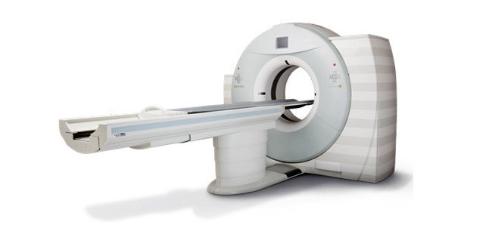
Forslag
Indsendt officielt til SST 1. februar 2021 (1019 dage)
Systematisk årlig screening af højrisiko grupper med lavdosis CT inklusiv rygestopsintervention
55-74 år
Rygere og tidligere rygere
>10cig/30år el. 15cig/25 år
https://www.lungecancer.dk/wp-content/uploads/2021/05/Forslag-om-lungekr%C3%A6ftscreening_i_DK_22-01-2021.pdf

Slide 5
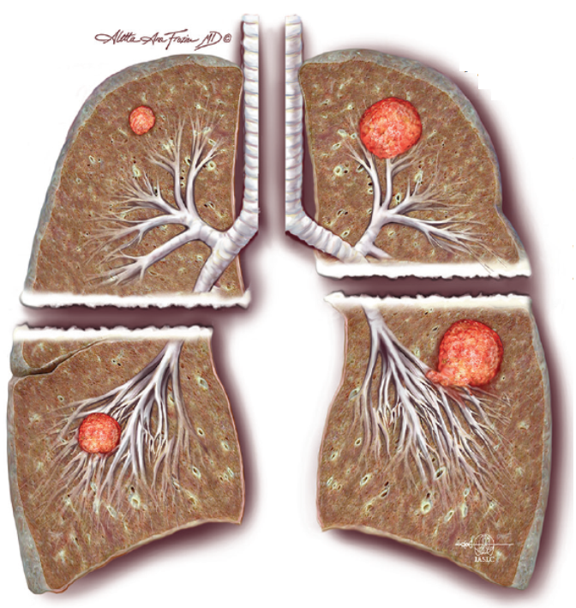
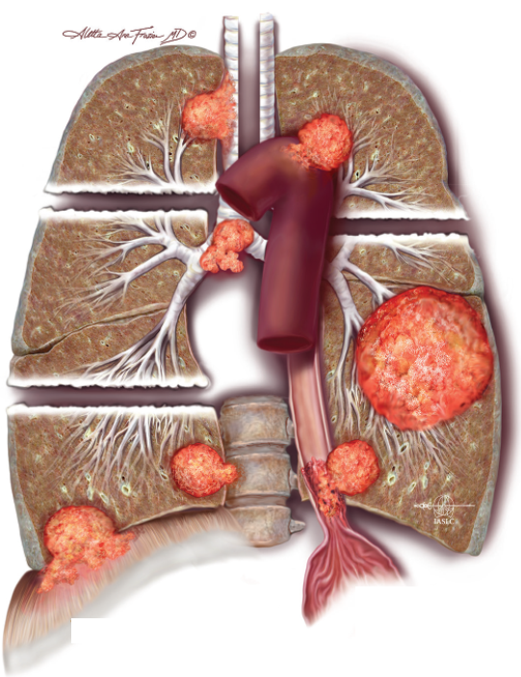
Tumorvækst

Slide 6
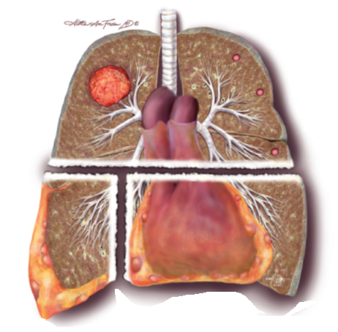
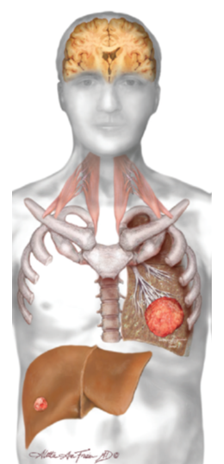
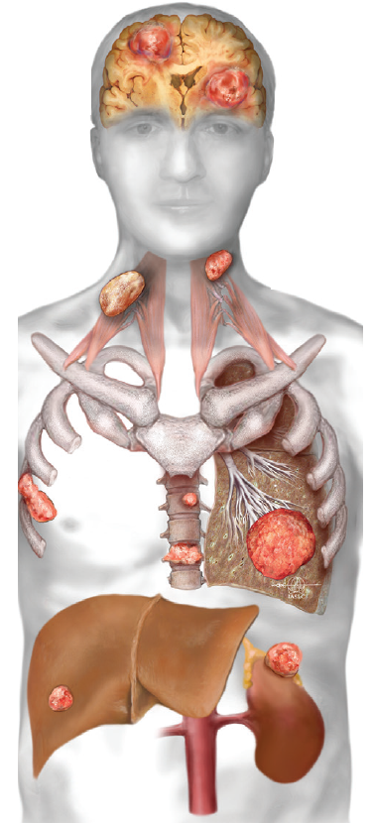
Metastatisk sygdom

Slide 7
Udvikling de sidste 20 år
2003-16
IIIB-IVB
57%
2017-21
IIIB-IVB
58%
2022
IIIB-IVB
54%
DLCR Årsrapport 2022

Slide 9
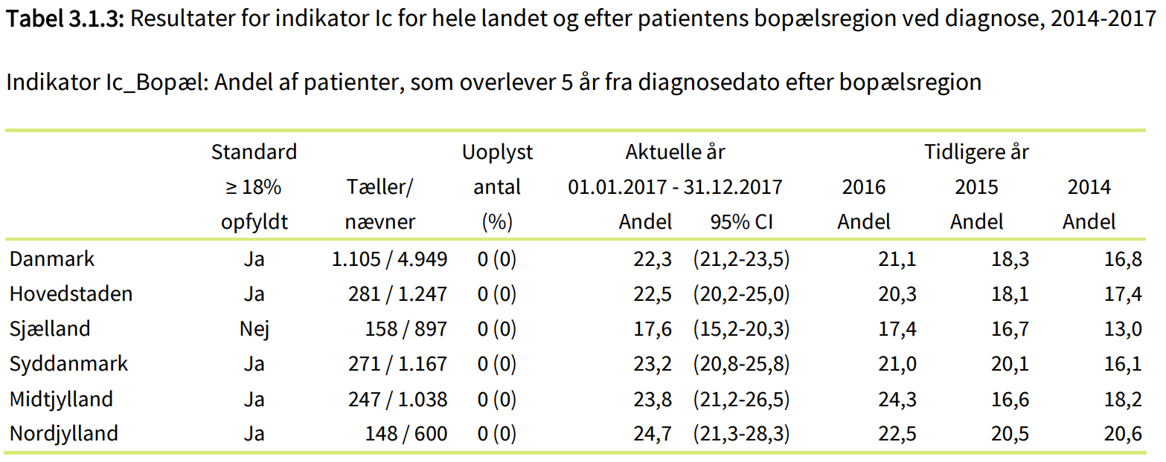
Overlevelse
5 års overlevelse 22,3% i DK DLCR årsrapport 2022 (2003: 9.7%)​
Til sammenligning NORDCAN 2020 – (2001-2005)
Brystkræft 90% ​(82%) – screening siden 2009
Prostatakræft 90%​ (72%)
Tyktarmskræft 73%(55%) – screening siden 2014

Slide 11
LØSNINGER?
FOREBYGGELSE

Slide 12
Forebyggelsespyramiden
Tertiær
forebyggelse
Rehabilitering
Forebygge komplikationer/senfølger
Forbedre livskvalitet
Sekundær forebyggelse
Screening af individer i risiko, kontrol af risikofaktorer og tidlig intervention
Primære forebyggelse
Sundhedsfremme og adressere risikofaktorer
Personer med sygdom
Personer i risiko
Rask befolkning

Slide 14
Forslag kombinerer den primære og sekundære forebyggelse
Systematisk årlig screening af højrisiko grupper med lavdosis CT inklusiv rygestopsintervention
55-74 år
Rygere og tidligere rygere
>10cig/30år el. 15cig/25 år
https://www.lungecancer.dk/wp-content/uploads/2021/05/Forslag-om-lungekr%C3%A6ftscreening_i_DK_22-01-2021.pdf

Slide 15
Gavnlige virkninger
Flere tidlige lungecancere detekteret
Færre fremskredne lungecancere
Reduktion i sygdomspecifik og total dødelighed

Slide 16
Adapted from:
Sands J, Tammemägi MC, Couraud S et al. Lung Screening Benefits and Challenges: A Review of The Data and Outline for Implementation. J Thorac Oncol. 2021 Jan;16(1):37-53.

Slide 17
Skadelige virkninger
Falsk positive fund – volumetri og forbedret risikostratificering af screeningsfund
Overdiagnostik – NELSON 19.7% efter 10 år - 8.9% efter 11 år.
Leadtime 9-12 år
Psykosociale konsekvenser – Potentielle negative korttidseffekter, som reduceres eller ikke kan ses over længere tid.
Tilfældige fund på CT – både i og uden for brystkassen – klare algoritmer for rapportering og håndtering af fund
Stråledosis - 1 mSv: 15 lavdosis CT scanninger:
Forøgelse i livstidsrisiko for at dø af cancer med 0,075%
Bedre scannere = mindre stråling

Slide 18
Flere uafhængige studier med høj kvalitet og lang follow up viser klar effekt på stadieskift og lungekræft dødelighed
Alle internationale faglige selskaber som udreder og behandler lungecancer patienter anbefaler at forberede implementering.

Slide 19
Identificering af risikogruppe
Deltagelse – socioøkonomisk slagside
Ressourcer
Rekruttering

Slide 20
Rekruttering

Slide 21
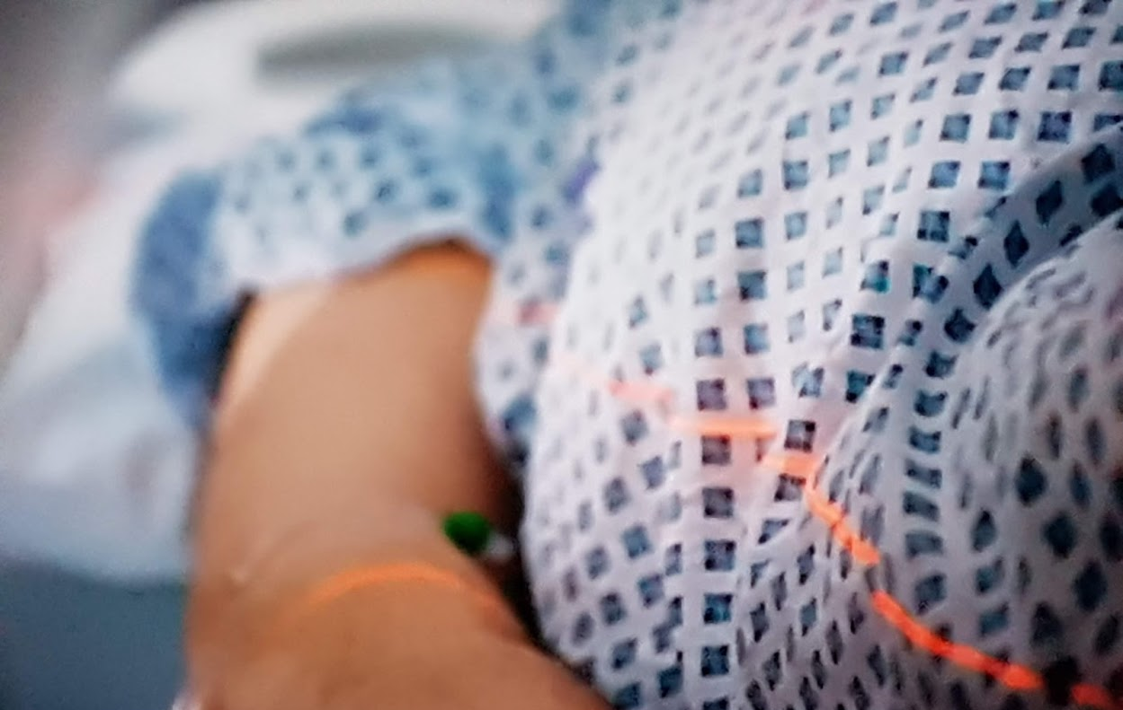
Screeningsforløb
/
Præ-screening Regional Screeningsenhed/egen læge
/
Kriterier opfyldt?
Kriterier opfyldt?

Slide 22
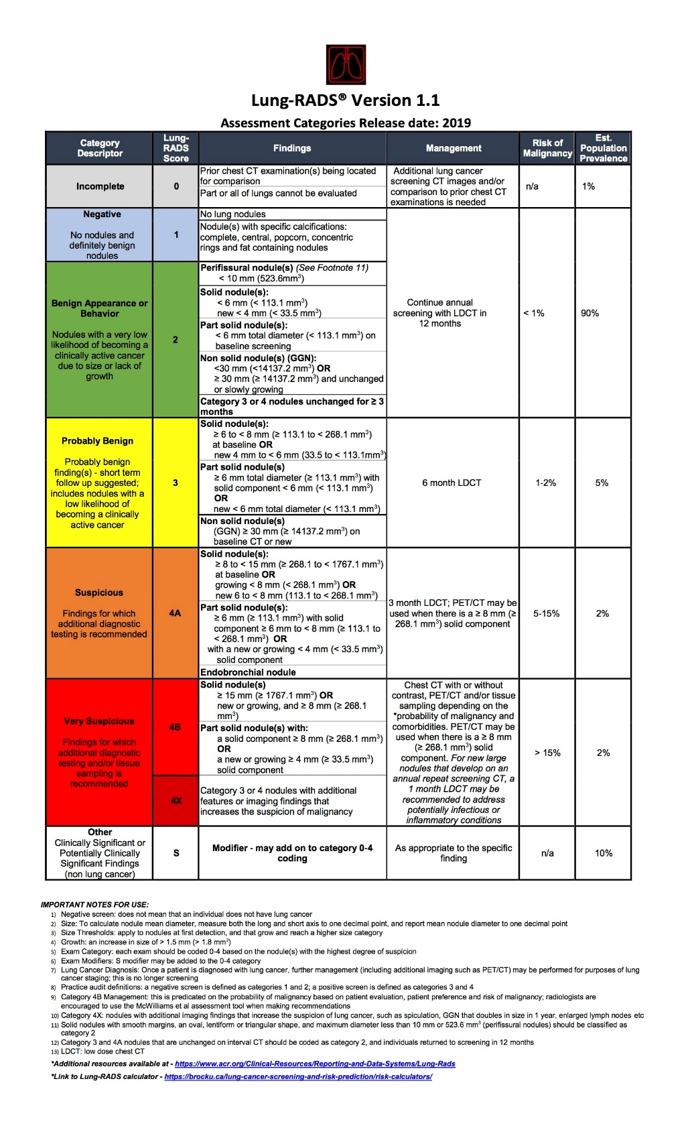
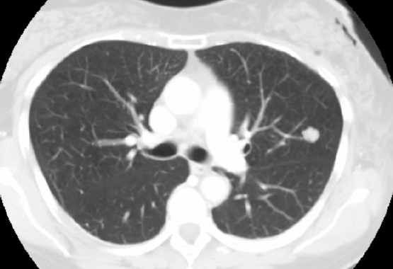
Screeningsforløb
MDT
AI

Slide 23
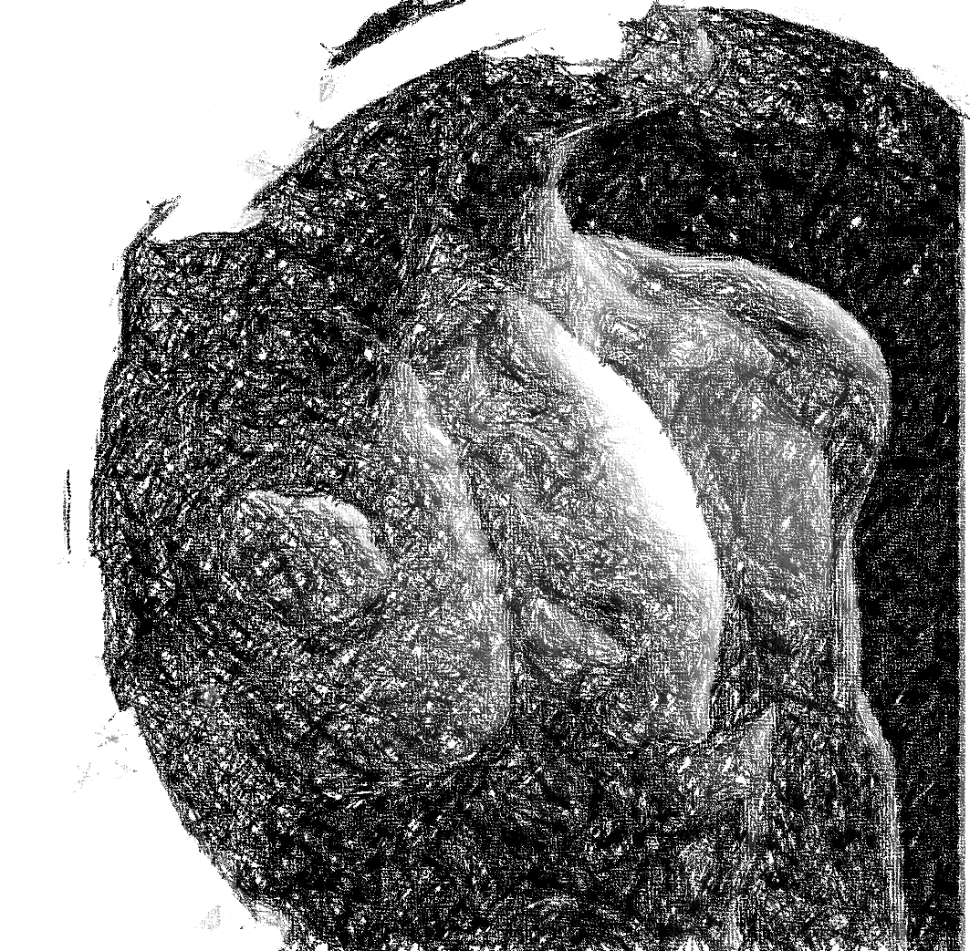
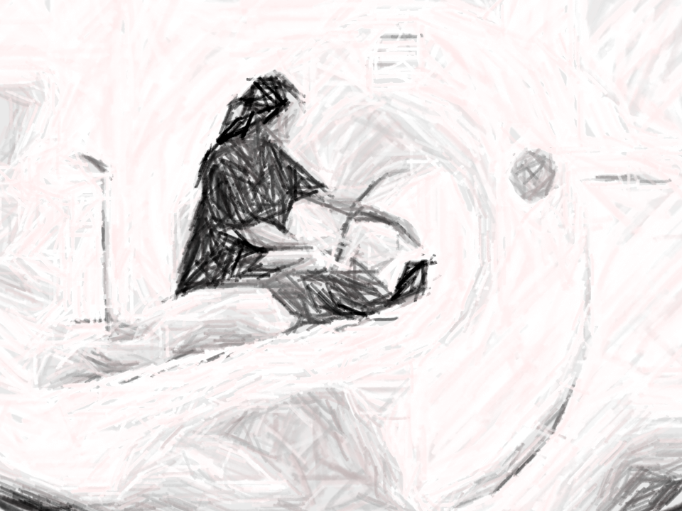
Med systematisk screening af højrisikogrupper ser vi et stort potentiale for at formindske sygdomsbyrde og dødelighed af lungecancer
Behov for MTV inkl. sundhedsøkonomisk analyse
Behov for pilotfase med nationale implementeringsprojekter med fokus på rekruttering af risikogrupper, infrastruktur og ressourcetræk
Start small, scale fast.

Slide 24
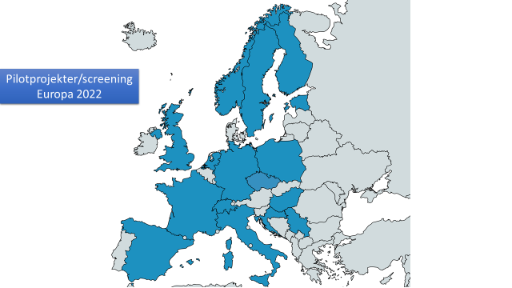
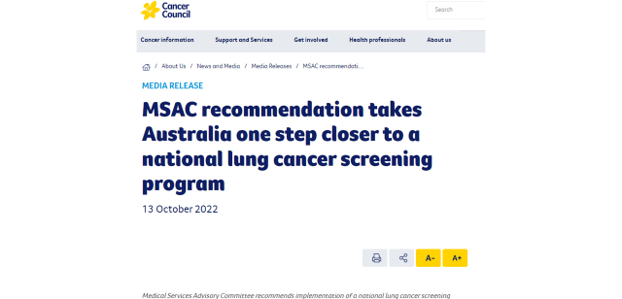
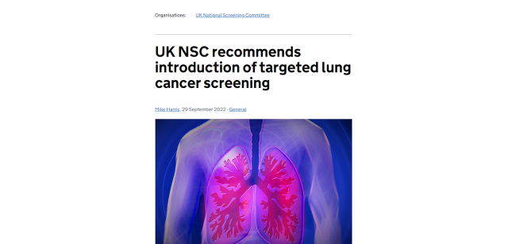

Slide 25
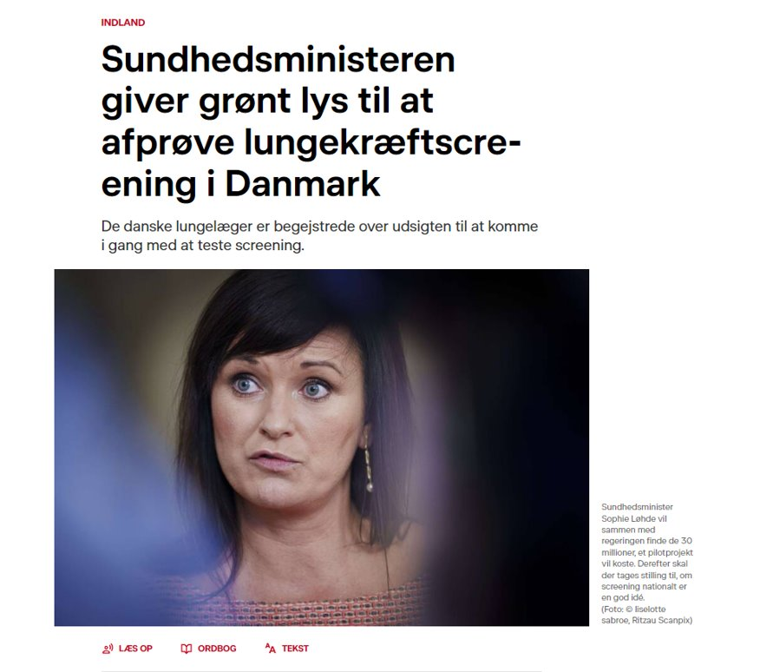

Slide 26
DLCG Screeninggruppe
DaLuPa
DOLG
DSKFN
DFLK
DTS
DLS

Slide 27
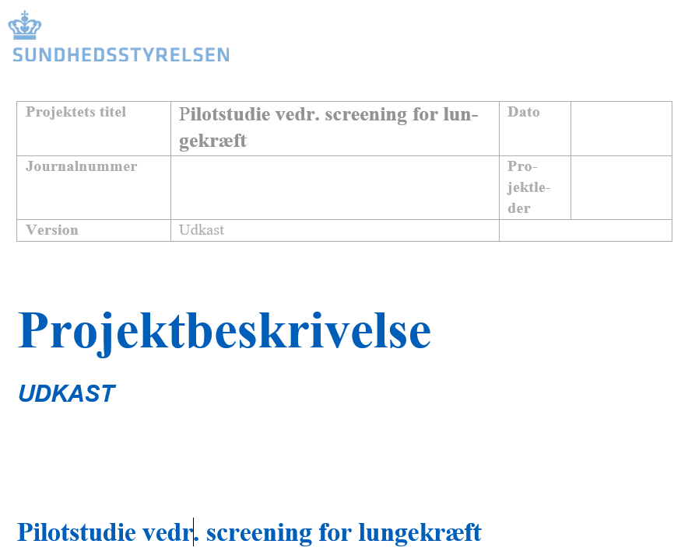
FORMÅL
At indsamle viden om og erfaringer med de organisatoriske og ressourcemæssige udfordringer, der knytter sig til systematisk at screene for lungekræft i en dansk kontekst.
Viden og erfaringer, der skal bidrage til vurderingen af om screening for lungekræft bør indføres som et nationalt screeningsprogram.

Slide 28
Rammer for pilotprojekt defineret og sendt i regionalt udbud
Ultimo 2023
Pilotprojekt gennemføres af regional projektgruppe med en af SST udnævnt national følgegruppe
2024-2026
Evalueringsrapport og Medicinsk Teknologi Vurdering
Politisk beslutning om national udrulning
∼ 2028
∼ 2027

Slide 29
Tak for opmærksomheden!

